Slide 1


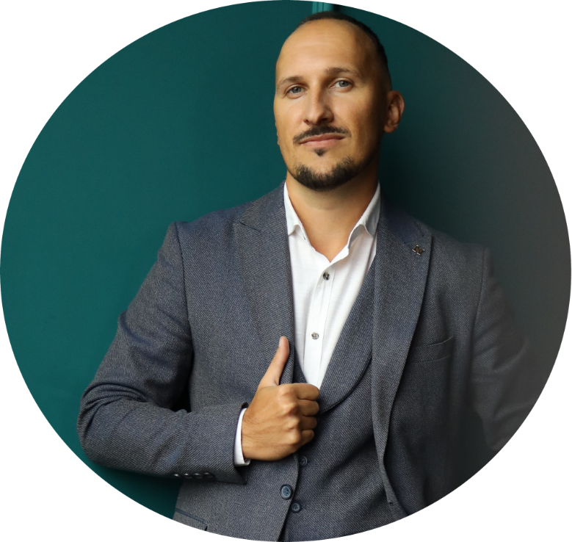
Остап ПОДВІРНИЙ
Керівник відділу супроводження ЗЕД та міжнародних арбітражів
Юридичного департаменту

Slide 2


Секрети побудови ефективної команди
MHP
LEGAL HQ KYIV
LEGAL HUBs:
- LVIV (non-residents) - LADYZHYN (residents)
Intel
Розподіл компетенцій
за спеціалізацією,
а не географією
Регулярні особисті зустрічі
Сильна корпоративна
культура
Чіткі KPI та системи оцінки
HQ Santa Clara
-40% Patent Portfolio Legal Support
Apple
JP Morgan
HQ Cupertino relocation after COVID
-30% AI developers
Hybrid model of LegalDep:
NYC, London & Singapore
-30% international transactions processing
Cargill
Distributed model of Legal Support
Specialized centers:
- Minneapolis
- Geneve
- Singapore
Nestle
Global Competence Centers
functional (non-territorial) principle
Geneve (food legislation) and commercial law experts – 3 continents

Slide 3


AI-платформи для первинного
аналізу не шаблонної договірної
та іншої документації
AI-асистент (API ) для аналізу
арбітражних прецедентів та
законодавства іноземних
юрисдикцій
Віртуальний юридичний асистент
(chat bot AI)
Впровадження AI
Walmart
AI contract analyzer
-70% time
10 000 contracts/month
PepsiCo
LegalPulse platform:
AI for document analysis with Knowledge Base
legal risks classifying and measuring recommendations
-60% initial legal assessment
LDC
Blockchain platform:
- Agriproducts origin tracking
- Automatic contract execution
Smart Contracts:
-65% quality disputes
ADM
Machine Learning System
Risk analyses in legal documents:
Compliance with 200 legal
and regulatory requirements in 45 jurisdictions
-80% legal contracts DD
-risks of non-compliance with local requirements
Danone
Predictive analytics system for risks assessment
(food legislation):
Historical data on regulatory changes in different
markets
Predicts potential changes (80% accuracy)
Unilever

Slide 4

Вибір зовнішніх радників
P&G
Valued-based billing
No-Hourly Rate
Fixed Rates for specific results
-25% legal support expenses
HSBC
Rotation of external advisors
1 EA / 1 jurisdiction / 3 years = competitive selection
occupational blindness
+ maintain competition
Гібридна модель оплати
(базовий ретейнер з бонусами
за досягнення конкретних цілей)
Метрики ефективності співпраці
(не лише юридичні показники, а й
швидкість реагування та якість
комунікації)
BUNGE
Legal Rating System
Legal advisors are evaluated based on 18 criteria
Golden Pool of 12 law firms
(SIEMENS - pool with 15 criteria)
GOOGLE
Secondment practice
external advisors works directly in
company (3-6 months)
improves understanding of business
processes

Slide 5
ефективна юридична підтримка
Ефективна юридична підтримка
В умовах глобального бізнесу ефективна юридична підтримка — це:
Поєднання талановитої команди,
Правильної та гнучкої організаційної структури,
Сучасних технологій, та
Стратегічного підходу до співпраці з зовнішніми консультантами.
Наш досвід у МХП показує, що децентралізована модель з чіткими процесами та комунікацією дозволяє забезпечити високу якість юридичного супроводу при збереженні гнучкості та швидкості реакції на зміни.

